Slide 1

SLIs, SLAs, SLOs, KIPs

Slide 2
Requerimientos del sistema
SLI
SLO
SLA
KPI
El aplicativo web esta funcionando parcialmente
El servicio debe estar en un rango de >=80% de los requerimientos solicitados por el cliente
El usuario será previamente alertado si el aplicativo no se encuentra funcionando
Conteo de elementos necesarios para el sistema

Slide 3
Tareas de mantenimiento
SLI
SLO
SLA
KPI
El aplicativo necesita mantenimiento para solución de errores y limpieza de memoria
Los mantenimientos deben ser en un 90% preprogramados y en un 10% esporádicos (<=2 x mes)
El usuario recibirá un correo si los mantenimientos preprogramados no se realizan los días específicos acordados con el cliente
Monitoreo del estado de las funciones del sistema

Slide 4
Inteligencia artificial web scraping
SLI
SLO
SLA
KPI
El sistema IA tiene un tiempo de búsqueda con promedio de un minuto
El 99% de los resultados deben mostrarse en un rango no mayor a los 30 segundos desde su búsqueda
El sistema enviará un mensaje si el api rest no arroja resultados de una búsqueda
Tiempo de respuesta en segundos al ejecutar el sistema de búsqueda

Slide 5
Servidor web
SLI
SLO
SLA
KPI
El aplicativo web esta montando sobre un servidor web el cual se puede acceder con su dirección
El aplicativo debe cargar en un rango de < 30 segundos en un 99% de los intentos
El usuario será compensado si el aplicativo no se encuentra correctamente cargado en la web
Tiempo de respuesta en milisegundos al cargar el aplicativo

Slide 6
Registro de usuarios nuevos
SLI
SLO
SLA
KPI
El aplicativo web tiene la opción de creación de cuenta la cual registra los datos para su posterior inicio de sesión
El 99% de los intentos de registro el usuario debe tener un tiempo de espera para iniciar de < 30 segundos
El sistema mostrara una alerta previa sino se procesa su solicitud en la BD
Numero de cuentas creadas exitosamente

Slide 7
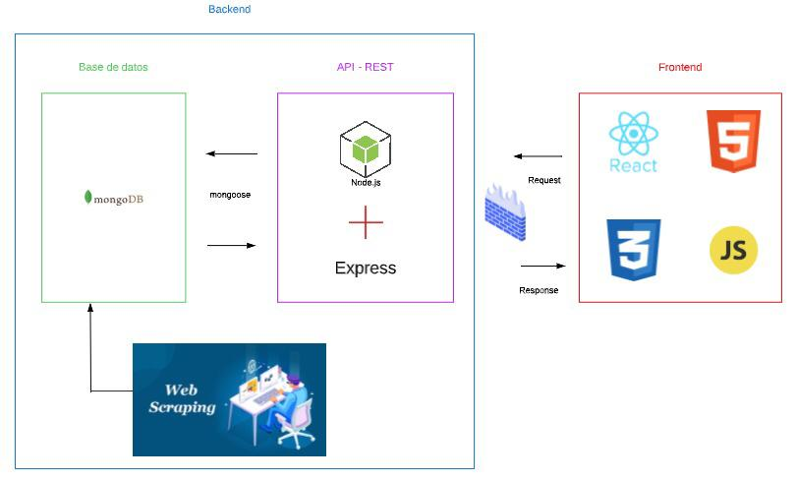

Slide 8


